Slide 1
大数据分析第一次作业
韩禹ZF1821123

Slide 2
作业说明
首先清洗数据，将数据的格式变得便于处理
使用python，将数据中的引号去掉，逗号变为\t,再把该文件变为CSV文件。
代码文件为clean_up.py，生成文件heroDone.csv
用python处理heroDone.csv，使用pandas模块
求出每个用户的胜率，并且统计排名最高的前10名用户
代码文件：bestTen.py,生成文件：everyone_rate.csv;bestTen.csv
继续处理，分别统计这10个人每个位置胜率以及打什么位置最好
代码文件:whowhere.py; 生成文件：whowhere1.csv;whowhere2.csv

Slide 3
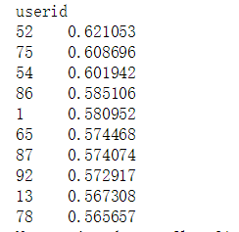
胜率排名前十的用户
由该表可知胜率前十名的选手；在下次比赛中可以考虑从该10名选手中进行挑选。其中，前三名的胜率超过了60%，可以进行重点的培养。

Slide 4
排名前十的选手胜率表
由此图可以看出，52和75这两名用户表现最为优秀，而78号选手则明显不如其他选手。

Slide 5
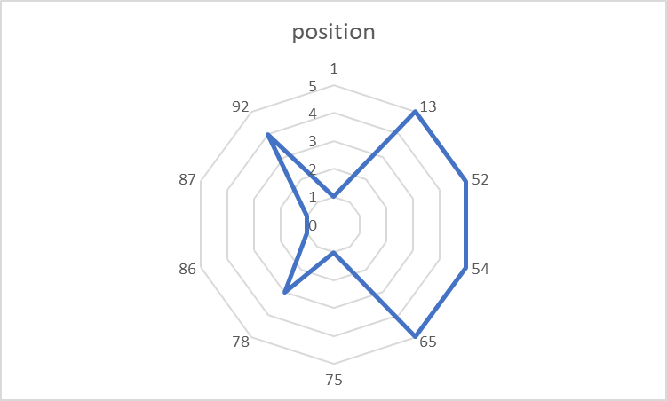
这10位选手最擅长打什么位置

